Slide 1
Notas de aula
Introdução à Física Computacional
Prof. Gerson – UFU – 2019
Atendimento:
  Sala 1A225
  Email: gersonjferreira@ufu.br
  Webpage: http://gjferreira.wordpress.com
  Horário: sextas-feiras 16:00 – 16:50

Slide 2
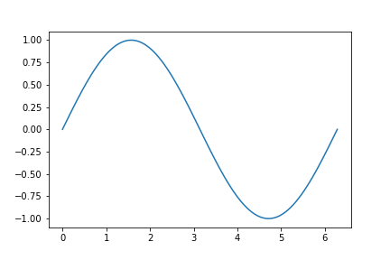
Matplotlib
Já vimos a estrutura básica de um plot em matplotlib:
import numpy as np
import matplotlib.pyplot as plt
x = np.linspace(0, 2*np.pi, 101)
y = np.sin(x)
plt.plot(x, y) # veja o que acontece se trocar por plt.scatter
plt.show()
- Veremos a estrutura de bibliotecas externas (imports) mais adiante.
- A biblioteca numpy permite usar as funções matemáticas em vetores.
Aqui, x é um vetor de 101 pontos de 0 a 2π.
Em y, calculamos o seno para cada ponto de x, e retorna-se um vetor.
- O comando plot do pyplot combina x e y em pares ordenados para fazer o gráfico.

Slide 3
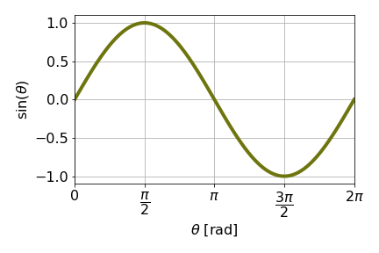
Melhorando a figura
Desafio: ler a documentação! (read the docs!!!)
Objetivo: fazer a figura ficar como esta abaixo
1- mudar cor e espessura da linha
2- definir limites do eixo x de 0 a 2π exatamente
3- exibir grade
4- aumentar o tamanho da fonte
5- labels usando Latex
6- salvar o arquivo automaticamente em PNG
Link para documentação do pyplot:
https://matplotlib.org/api/_as_gen/matplotlib.pyplot.html?highlight=plot#module-matplotlib.pyplot
Código das figuras estarão disponiveis nos próximos slides depois da aula.

Slide 4
Código da figura anterior
import numpy as np
import matplotlib.pyplot as plt
from numpy import pi
x = np.linspace(0, 2*pi,101)
y = np.sin(x)
plt.rcParams.update({'font.size': 16})
plt.plot(x, y, lw=4, c='xkcd:olive')
plt.xlabel(R"$\theta$ [rad]")
plt.ylabel(R"$\sin(\theta)$")
plt.xlim([0, 2*pi])
plt.xticks([0, pi/2, pi, 3*pi/2, 2*pi], ["0", R"$\dfrac{\pi}{2}$", R"$\pi$", R"$\dfrac{3\pi}{2}$", R"$2\pi$"])
plt.grid()
plt.tight_layout()
plt.savefig("seno.png")
plt.show()
O que faz o comando abaixo?
plt.tight_layout()

Slide 5
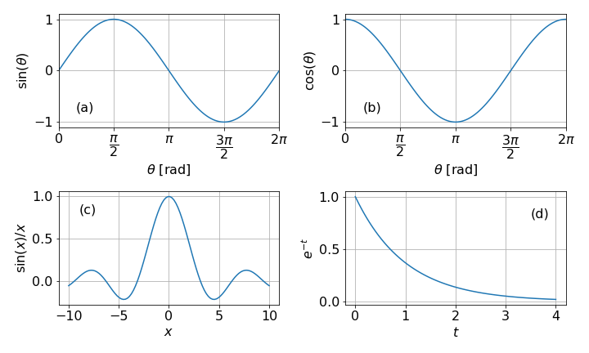
Vários paineis
Veja documentação dos comandos do pyplot: subplot, text
Dica: para mudar o tamanho da figura, use: plt.figure(figsize=(10,6))
→ mais detalhes : documentação ;-)

Slide 6
Código da figura anterior
import numpy as np
import matplotlib.pyplot as plt
from numpy import pi
plt.figure(figsize=(10,6))
plt.rcParams.update({'font.size': 16})
plt.subplot(2,2,1)
x = np.linspace(0, 2*pi, 101)
y = np.sin(x)
plt.plot(x, y)
plt.text(0.5, -0.8, "(a)")
plt.grid()
plt.xlabel(R"$\theta$ [rad]")
plt.ylabel(R"$\sin(\theta)$")
plt.xlim([0,2*pi])
plt.xticks([0, pi/2, pi, 3*pi/2, 2*pi], ["0", R"$\dfrac{\pi}{2}$", R"$\pi$", R"$\dfrac{3\pi}{2}$", R"$2\pi$"])
plt.subplot(2,2,2)
x = np.linspace(0, 2*pi, 101)
y = np.cos(x)
plt.plot(x, y)
plt.text(0.5, -0.8, "(b)")
plt.grid()
plt.xlabel(R"$\theta$ [rad]")
plt.ylabel(R"$\cos(\theta)$")
plt.xlim([0,2*pi])
plt.xticks([0, pi/2, pi, 3*pi/2, 2*pi], ["0", R"$\dfrac{\pi}{2}$", R"$\pi$", R"$\dfrac{3\pi}{2}$", R"$2\pi$"])
plt.subplot(2,2,3)
x = np.linspace(-10, 10, 100)
y = np.sin(x)/x
plt.plot(x, y)
plt.text(-9, 0.8, "(c)")
plt.grid()
plt.ylabel(R"$\sin(x)/x$")
plt.xlabel(R"$x$")
plt.subplot(2,2,4)
x = np.linspace(0, 4, 101)
y = np.exp(-x)
plt.plot(x, y)
plt.text(3.5, 0.8, "(d)")
plt.grid()
plt.xlabel(R"$t$")
plt.ylabel(R"$e^{-t}$")
plt.tight_layout()
plt.savefig("paineis.png")
plt.show()

Slide 7
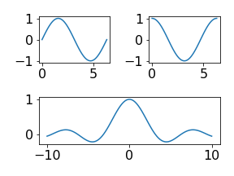
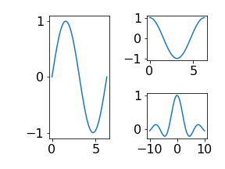
Vários paineis – extendendo paineis
Agora tente fazer as figuras ficarem dispostas destas formas:

Slide 8
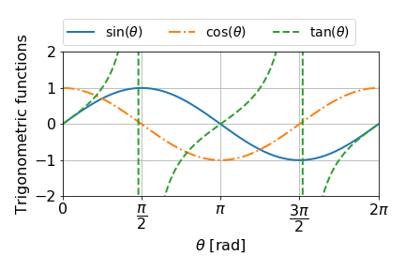
Legenda
→ plote as três funções trigonométricas e as indice na legenda
Dica:
O parametro loc pode receber palavras-chave:
exemplo: loc=“upper center”
Ou posição explicita com relação ao painel
exemplo: loc=(0,1)
Note que a posição aqui é tratada de forma diferente da do comando plt.text(...)

Slide 9
Formato dos arquivos
Para salvar as figuras em arquivos, usamos o comando
plt.savefig(“nome_do_arquivo.png”)
Python automaticamente entende o formato desejado pela extensão:
→ opções usuais: PNG, PDF, SVG
PNG
PDF
SVG
Portable Network Graphics
Portable Document Format
Scalable Vector Graphics
Imagem salva em pedaços com informações dos pixels, como uma foto.
Prós: tamanho pequeno, fácil compartilhar
Contra: não pode ser editado. Resolução fixa.
Formato vetorial para documentos, mas pode ser usado para imagens.
Prós: parcialmente editável. Fácil de abrir compartilhar.
Contra: tamanho do arquivo.
Formato vetorial especializado em imagens. Ideal para compor figuras mais complexas.
Prós: resolução escalável, fácil de editar (inkscape, illustrator, …).
Contra: tamanho do arquivo.

Slide 10

Editando a figura externamente
→ Salve alguma das figuras anteriores em formato SVG
→ Use o programa Inkscape para abri-la, e
troque a cor das linhas
mova elementos de lugar
adicione setas
troque a ordem dos paineis
…
→ Para aprender mais sobre inkscape:
https://inkscape.org/learn/

Slide 11
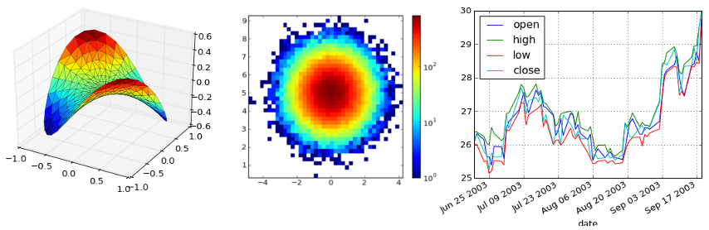
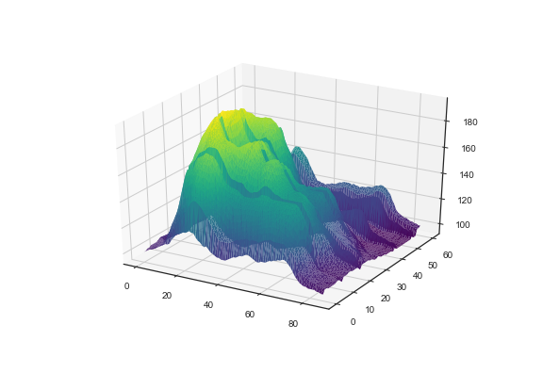
Perguntas / sugestões?
Vimos elementos básicos do matplotlib.pyplot
Há muito mais:
→ figuras 3D
→ animações (gif, mp4)
→ campos vetoriais
→ …
Veremos algumas destas funcionalidades ao longo do curso.
O que você gostaria de tentar fazer com as figuras?

